Slide 1
Građenje mašinskih inženjerskih objekata zbog sprječavanja prijetećih „prirodnih i drugih nepogoda“
– studija slučaja Covid-19
Marko Krstajić, dipl. inž. maš.
sudski vještak

Slide 2


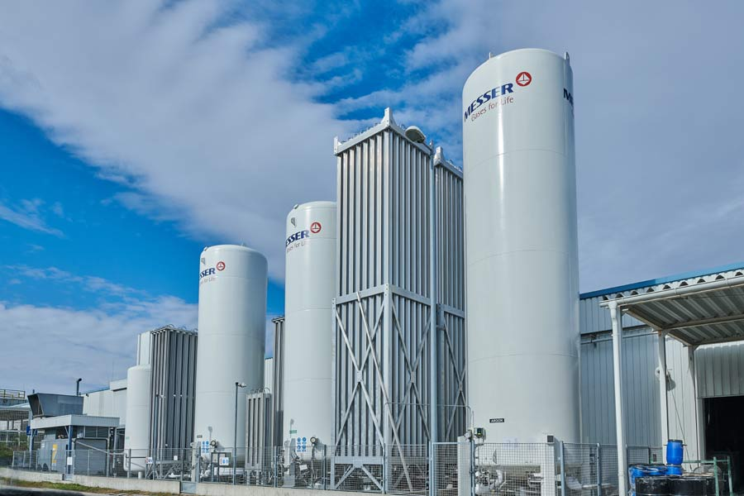

Zamislite situaciju:
pojavio se novi virus
ljudi su zaključani u svojim kućama
teško se razboljevaju a pojedini i umiru
vlada strah
i … jedan od rijetkih ljekova koji pomaže se nalazi u … OPREMI POD PRITISKOM
___________________________________
Zvuči kao scenario lošeg filma, samo … što se stvarno tako dogodilo.
VS

Slide 4
PROBLEMI U SNABDIJEVANJU MEDICINSKIM KISEONIKOM
Potražnja zdravstvenih ustanova se povećala i do 10 puta
Neadekvatni proizvodni kapaciteti
Neadekvatni korisnički kapaciteti - stabilnih i prenosivih kriogenih posuda za tečni medicinski kiseonik
Nedovoljno ambalaže - prenosivih posuda pod pritiskom (tzv. boca) za komprimovani medicinski kiseonik
a ugroženi su životi i zdravlje hospitalizovanih pacijenata.
___________________________________
RJEŠENJE?!

Slide 5
REGULATORNI KONTEKST 2020-2022 GODINE
Zakon o planiranju prostora i izgradnji objekata (Sl. list CG br. 64 od 6. oktobra 2017, 44/18, 63/18, 11/19, 82/20, 86/22, 4/23)
Zakon o ljekovima (Sl. list CG br. 80/2020)
Zakon o zaštiti i spašavanju (Sl. list CG br. 13/07, 5/08, 86/09, 32/11, 54/16, 146/21, 3/23)
Zakon o prevozu opasnih materija (Sl. list CG br. 33/14, 13/18)
ADR - Sporazum o međunarodnom prevozu opasnih materija u drumskom saobraćaju (United Nations Publications, New York, USA, 2020)
Zakon o procjeni uticaja na životnu sredinu (Sl. list CG br. 75/18)
Uredba o projektima za koje se vrši procjena uticaja na životnu sredinu (Sl. list CG br. 20/07, 47 /13, 53/14, 37/18)
Zakon o životnoj sredini (Sl. list CG br. 52/16, 73/19)
Zakon o zaštiti i zdravlju na radu (Sl. list CG br. 34/14, 44/18)

Slide 6
ZAKON O PLANIRANJU PROSTORA I IZGRADNJI OBJEKATA - OGRANIČENJE U POGLEDU PRIMJENE
Sadržina ograničenja
Član 111, stav 1
Odredbe koje se odnose na izgradnju ne primjenjuju se u slučaju kada se objekat gradi zbog spriječavanja prijetećih prirodnih i drugih nepogoda i vanrednog ili ratnog stanja, (…) kako bi se spriječilo njihovo negativno djelovanje ili osigurala zaštita i sanirale njihove neposredne štetne posljedice.
Izgradnja i građenje
Član 67
Izgradnja objekata je skup radnji koje obuhvataju izradu tehničke dokumentacije, reviziju tehničke dokumentacije, građenje objekata, vršenje stručnog nadzora nad građenjem objekata i stvaranje uslova za upotrebu objekata.
Građenje objekta je izvođenje radova (pripremni radovi, radovi na izradi građevinskih konstrukcija, građevinsko-instalaterski radovi, radovi na ugradnji građevinskih proizvoda, ugradnji postrojenja i opreme i drugi radovi) radi građenja novog objekta, rekonstrukcije objekta ili radi promjene stanja u prostoru.
___________________________________
IZGRADNJA ≠ GRAĐENJE

Slide 7
ZAKON O ZAŠTITI I SPAŠAVANJU –
ŠTA JE ELEMENTARNA NEPOGODA?
Član 4, stav 1, tačka 2
Elementarna nepogoda je događaj hidrometeorološkog, geološkog ili biološkog porijekla prouzrokovan djelovanjem prirodnih sila, kao što su: zemljotres, poplava, bujica, oluja, jake kiše, atmosferska pražnjenja, grad, suša, odron ili klizanje zemljišta, sniježni nanosi i lavina, požar, ekstremne temperature vazduha, zaleđivanje vodotoka, epidemija zaraznih bolesti i pojava štetočina i druge prirodne pojave koje mogu da ugroze zdravlje i život ljudi i pričine veću materijalnu štetu.

Slide 8
KAKO INŽENJER MOŽE NEDVOSMISLENO ZNATI DA SE RADI O „PRIRODNOJ I DRUGOJ NEPOGODI“ I DA SE NE PRIMJENJUJU ODREDBE ZAKONA O PLANIRANJU PROSTORA I IZGRADNJI OBJEKATA KOJE SE ODNOSE NA IZGRADNJU?!
Okolnosti:
Potražnja za lijekom medicinski kiseonik povećana i do 10 puta
Komprimovani i tečni medicionski kiseonik su registrovani ljekovi
Ambalaža za lijek je oprema pod pritiskom
Opreme pod pritiskom nema dovoljno
COVID–19 u kontekstu Zakona o zaštiti i spašavanju:
Elementarna nepogoda – događaj biološkog porijekla
Epidemija zarazne bolesti
Ugroženi zdravlje i život ljudi
Oprema pod pritiskom u kontekstu Zakona o planiranju prostora i izgradnji objekata:
Inženjerski objekti su, između ostalih: inženjerske konstrukcije, postrojenja, stabilne posude pod pritiskom, objekti u kojima se proizvode i skladište opasne materije, i svi objekti koji nisu zgrade.
objekat s gradi zbog spriječavanja prijetećih prirodnih i drugih nepogoda
___________________________________
DA LI INŽENJER MOŽE BITI SIGURAN U SOPSTVENO TUMAČENJE PROPISA?!
KO JE OD NADLEŽNIH TO POTVRDIO I „ĐE TO PIŠE“?!

Slide 9
MINISTARSTVO ZDRAVLJA
Naredba o proglašavanju epidemije zarazne bolesti COVID 19 od većeg epidemiološkog značaja ("Sl. list CG", broj 24/20)
___________________________________
POTVRĐENO JE DA JE U PITANJU EPIDEMIJA ZARAZNE BOLESTI

Slide 10
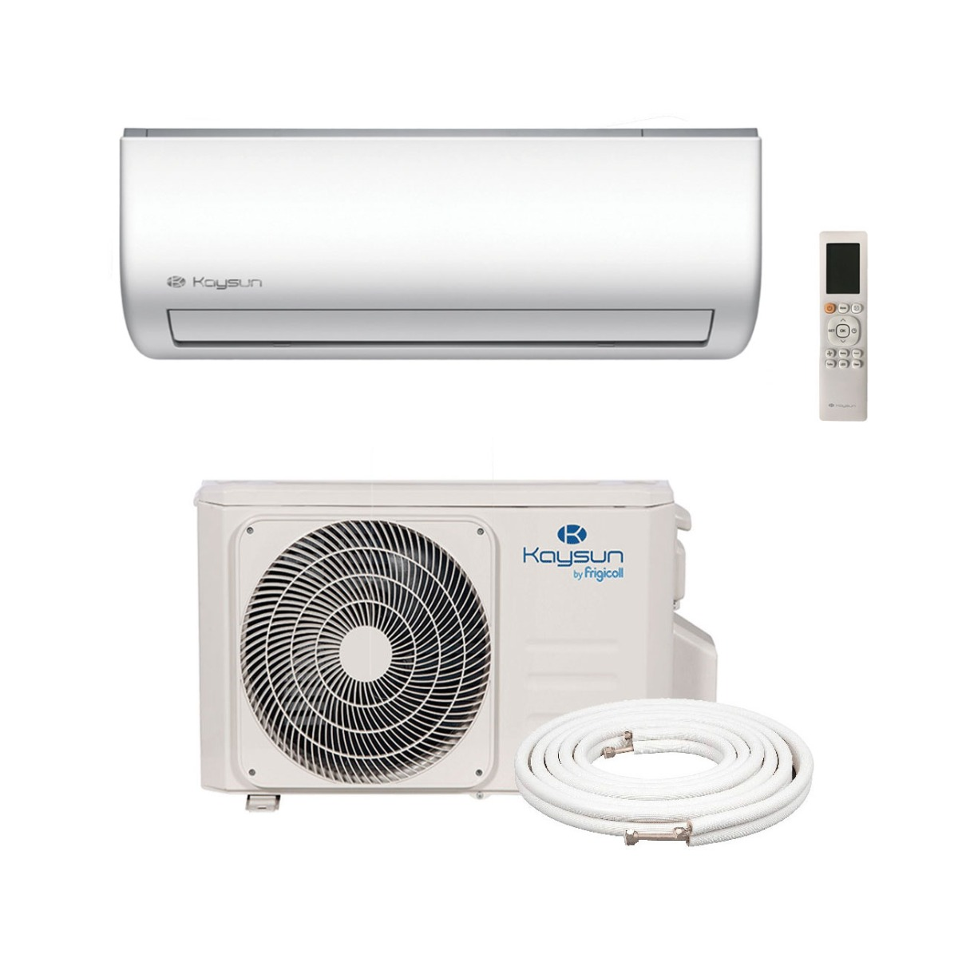
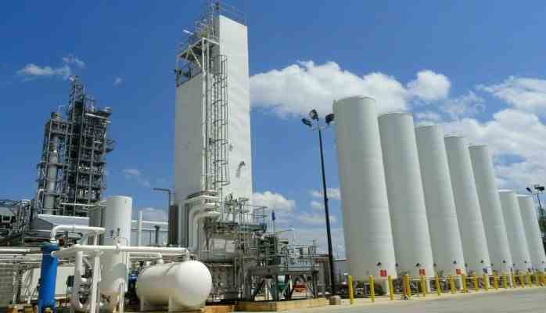
KADA JE MAŠINSKA INSTALACIJA OPREMA A KADA OBJEKAT?!
OČIGLEDNI SLUČAJEVI
VS

Slide 11


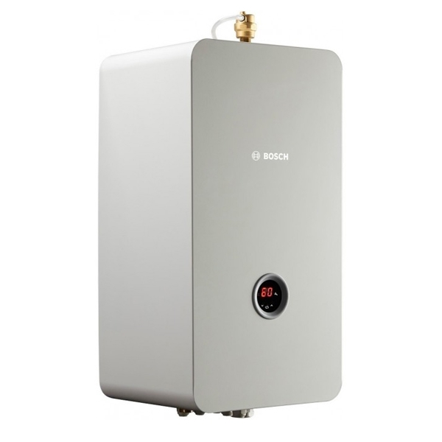
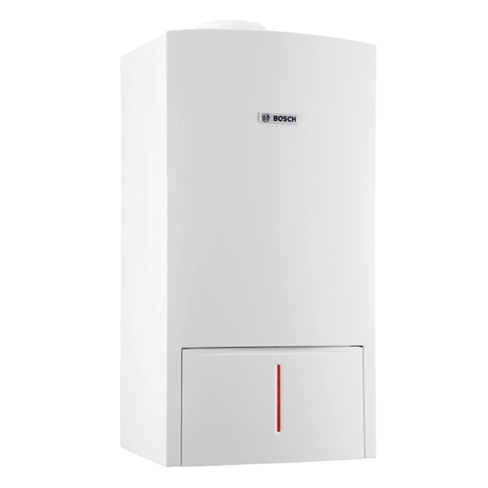
KADA JE MAŠINSKA INSTALACIJA OPREMA A KADA OBJEKAT?!
MANJE OČIGLEDNI SLUČAJEVI
Električni kotao Gasni kotao
VS

Slide 12
ZAKON O PLANIRANJU PROSTORA I IZGRADNJI OBJEKATA – ZNAČENJA IZRAZA:
Adaptacija je izvođenje radova na postojećem objektu, kojima se: vrši promjena organizacije prostora u objektu, vrši zamjena uređaja, postrojenja, opreme i instalacija, a kojima se ne utiče na stabilnost i sigurnost objekta, ne mijenjaju konstruktivni elementi, ne mijenja spoljni izgled i ne utiče na bezbjednost susjednih objekata, saobraćaja, zaštite od požara i životne sredine;
___________________________________
Dakle, ukoliko şu pravilnicima ili standardima ili srodnim dokumentima odnosno pravilima struke, propisana:
oprema i mjere za zaštitu od požara
bezbjednosna rastojanja i zone opasnosti
koja su nova ili dodatna u odnosu na postojeću, onda se nedvosmisleno utiče na bezbjednost susjednih objekata i zaštitu od požara i
U PITANJU JE GRAĐENJE ODNOSNO REKONSTRUKCIJA PA
OGRANIČENJE U PRIMJENI ZAKONA
ZA VRIJEME ELEMENTARNIH NEPOGODA POSTAJE INTERESANTNO

Slide 13
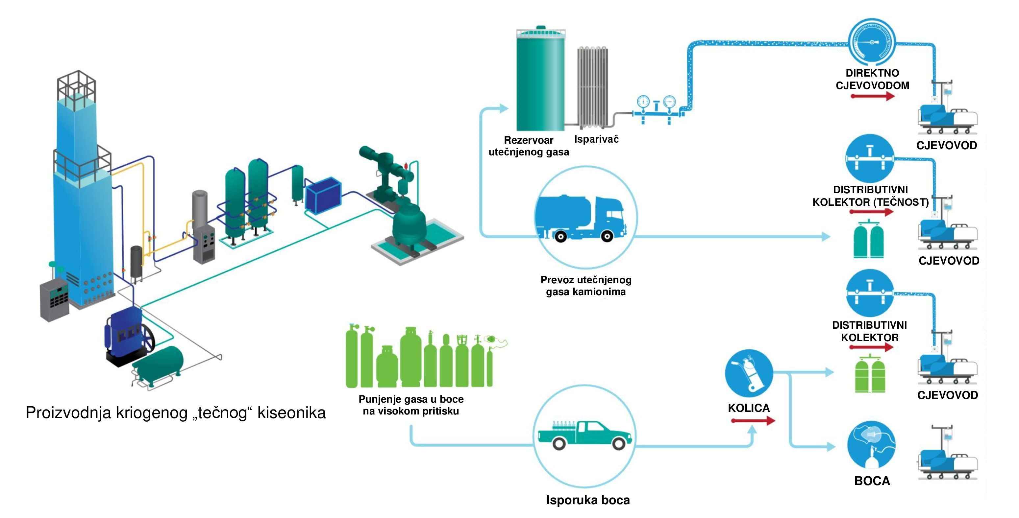
DISTRIBUCIJA MEDICINSKOG KISEONIKA DO BOLNIČKOG KREVETA
(izvor: who.int)
___________________________________
ŠTA SADA???

Slide 14
PRVI KORAK –
OSLOBAĐANJE POSTOJEĆIH KAPACITETA

Slide 15
CALIMS – AGENCIJA ZA LJEKOVE I MEDICINSKA SREDSTVA
Akt broj 2030/20/636/4-1717 od 09.07.2020. godine:
(…) CALIMS je saglasna da se u promet u Crnoj Gori, ukoliko se za to pojavi potreba usljed ograničenog broja boca za punjenje, ovi ljekovi mogu staviti:
u bocama za tehnički gas kiseonik koje su u skladu sa Aneksom 6 GMP pogodne za medicinske svrhe, istog kvaliteta i zapremine u odnosu na registrovana pakovanja, uz poštovanje svih aktivnosti u proizvodnji, kontroli, obilježavanju, otpremanju i svim drugim aktivnostima u vezi sa medicinskim gasom;
u bocama za tehnički gas kiseonik koje su u skladu sa Aneksom 6 GMP pogodne za medicinske svrhe, istog kvaliteta a u koje se razlikuju od registrovanih pakovanja ljekova (boce zapremine 50 litara), uz poštovanje svih aktivnosti u proizvodnji, kontroli, obilježavanju, otpremanju i svim drugim aktivnostima u vezi sa medicinskim gasom.
Takode, CALIMS je saglasna sa upotrebom kolektora za punjenje dizajniranih za tehnički kiseonik (gas istog kvaliteta kao i medicinski) za punjenje medicinskog kiseonika u skladu sa svim definisanim postupcima u procesu punjenja medicinskog gasa. (…)
_____________________________
ODOBRENO KORIŠĆENJE POSTOJEĆIH DODATNIH
PRENOSIVIH POSUDA I KOLEKTORA ZA TEHNIČKI KISEONIK

Slide 16
ADR - SPORAZUM O MEĐUNARODNOM PREVOZU OPASNIH MATERIJA
U DRUMSKOM SAOBRAĆAJU
Multilateralni sporazumi M326, M331, M336 i M339
ADR dozvoljava da države potpisnice međusobno sklapaju multilateralne sporazume sa odstupanjima od osnovnog ADR sporazuma. Sporazum se potpisuje na određeni rok i može se periodično obnavljati
ADR propisuje rok periodičnog ispitivanja prenosivih posuda pod pritiskom, a za kiseonik je 10 godina.
Zbog pandemije Covid-19, na inicijativu Evropske asocijacije za industrijske gasove (EIGA) evropske države su potpisale multilateralne sporazume kojim se do određenog datuma dozvoljava punjenje i prevoz boca kojima je istekao datum važenja periodičnog kontrolisanja i ispitivanja.
Multilateralni sporazumi M326, M331, M336 i M339 su bili na snazi u periodu april 2020 – oktobar 2021
_____________________________
ODOBRENO KORIŠĆENJE PRENOSIVIH POSUDA KOJIMA JE ISTEKAO ROK ZA PERIODIČNO ISPITIVANJE

Slide 17
DRUGI KORAK –
KREIRANJE NOVIH KAPACITETA

Slide 18
MINISTARSTVO EKOLOGIJE, PROSTORNOG PLANIRANJA I URBANIZMA
Akt broj 01 -52/66-2 od 04.05.2021. godine:
(…) da li se u skladu sa članom 111 Zakona o planiranju prostora i izgradnji objekata na sljedeće objekte ne primjenjuju odredbe ovog zakona za vrijeme trajanja epidemije Covid-19 kao elementarne nepogode:
gasne stanice (tj. skladišni rezervoari odnosno stabilne posude pod pritiskom) za tečni medicinski kiseonik, sa pratećim gasnim instalacijama, uređajima, postrojenjima i opremom
gasne podstanice za prenosive posude pod pritiskom za tečni i komprimovani medicinski kiseonik sa pratećim gasnim instalacijama, uređajima, postrojenjima i opremom
skladišta prenosivih posuda pod pritiskom za tečni i komprimovani medicinski kiseonik
postrojenje za skladištenje i pretakanje tečnog medicinskog kiseonika sa punionicama komprimovanog i tečnog medicinskog kiseonika u prenosive posude pod pritiskom (tj. distributivni centri medicinskog kiseonika sa punionicama)”.
(…)
odredba člana 111 Zakona primjenljiva na navedene objekte jer se radi o građenju objekata za sprječavanje prijeteće nepogode biološkog porijekla — Covid 19, a sve u cilju sprječavanja njenog negativnog djelovanja na život i zdravlje ljudi.
Postavljanje predmetnih objekata treba vršiti u skladu sa posebnim propisima koji uređuju oblast zaštite od požara i zaštite životne sredine.
_____________________________
POTVRĐENA PRIMJENA ČLANA 111 UZ NAPOMENU O ZoP i ZŽS

Slide 19
REGULATIVA KOJA NE PREPOZNAJE OGRANIČENJE U PRIMJENI ZAKONA
ZAKON O ZAŠTITI I SPAŠAVANJU,
član 89, stav 1: „Prije početka izgradnje ili rekonstrukcije investicionog objekta, investitor je dužan da pribavi saglasnost Ministarstva u pogledu zaštite od požara i eksplozija na revidiranu tehničku dokumentaciju - projekat, odnosno elaborat zaštite od požara (...)“
član 90: „Odobrenje za upotrebu izgrađenog ili rekonstruisanog objekta za koji Ministarstvo izdaje protivpožarnu saglasnost može se izdati kada se, u skladu sa propisima o izgradnji objekata, utvrdi da su u njima obezbijeđene mjere zaštite od požara predviđene u planskoj i tehničkoj dokumentaciji.“

Slide 20
REGULATIVA KOJA NE PREPOZNAJE OGRANIČENJE U PRIMJENI ZAKONA
ZAKON O PROCJENI UTICAJA NA ŽIVOTNU SREDINU
član 7, stav 1: „Procjena uticaja vrši se za projekte za koje: 1) je obavezna izrada elaborata procjene uticaja (u daljem tekstu: elaborat); 2) se može zahtijevati izrada elaborata.“
UREDBA O PROJEKTIMA ZA KOJE SE VRŠI PROCJENA UTICAJA NA ŽIVOTNU SREDINU
Lista II, tačka 5(a): „Objekti namijenjeni skladištenju zapaljivih tečnosti i gasova, prirodnog gasa, fosilnih goriva, nafte i naftnih derivata, hemikalija, čiji je kapacitet manji od 200.000 tona;“ -
_____________________________
KISEONIK NIJE ZAPALJIV VEĆ OKSIDIRAJUĆI GAS !

Slide 21
REGULATIVA KOJA NE PREPOZNAJE OGRANIČENJE U PRIMJENI ZAKONA
ZAKON O ŽIVOTNOJ SREDINI
Član 7, stav 1, tačka 34: „seveso postrojenje je postrojenje u kojem se obavljaju aktivnosti u kojima je prisutna ili može biti prisutna jedna ili više opasnih materija, odnosno tehnička jedinica unutar kompleksa gdje se opasne materije proizvode, koriste, skladište ili se njima rukuje, uključujući svu opremu, zgrade, cjevovode, mašine, alate, interne kolosjeke i depoe, dokove, istovarna pristaništa za postrojenja, pristane, skladišta ili slične objekte na vodi, ili kopnu koji su nužni za funkcionisanje postrojenja;
Član 40 : „Plan prevencije udesa sadrži ciljeve i principe djelovanja operatera, radi kontrole opasnosti od hemijskog udesa. (…)
Operater je dužan da Agenciji, prije izrade Plana prevencije udesa, dostavi obavještenje o:
1) novom seveso postrojenju, odnosno kompleksu najmanje tri mjeseca prije početka rada; (…)
Plan prevencije udesa operater je dužan da izradi najkasnije šest mjeseci po dostavljanju obaveštenja iz stava 3 ovog člana.(…)“
_____________________________
NE POSTOJI PROPISAN DONJI PRAG ZA SEVESO POSTROJENJE!
POTREBNO JE DOSTAVITI OBAVJEŠTENJE I IZRADITI PLAN PREVENCIJE UDESA

Slide 22
REGULATIVA KOJA NE PREPOZNAJE OGRANIČENJE U PRIMJENI ZAKONA
ZAKON O ZAŠTITI I ZDRAVLJU NA RADU
član 9, stav 2: „Investitor je dužan da od ovlašćenog pravnog lica ili preduzetnika obezbijedi reviziju (ocjenu) da je tehnička dokumentacija izrađena u skladu sa propisima koji se odnose na zaštitu i zdravlje na radu, tehničkim propisima i standardima, da je obezbijeđena zaštita zaposlenih u objektima za koje je izrađena tehnička dokumentacija za proces rada koji će se obavljati u njima, odnosno da su ispunjeni uslovi iz tehnološkog projektnog zadatka.“
član 10, stav 3: „Pri izgradnji, rekonstrukciji ili rušenju objekta, poslodavac koji izvodi radove dužan je da izradi plan mjera zaštite i zdravlja na radu.“
član 12: „Prilikom tehničkog pregleda izgrađenog ili rekonstruisanog objekta, vršilac tehničkog pregleda dužan je da utvrdi da li su obezbijeđene mjere zaštite i zdravlja na radu iz tehničke dokumentacije i propisani uslovi rada za proces rada koji se obavlja u objektu.“

Slide 23
NEOPHODNA TEHNIČKA DOKUMENTACIJA I POSTUPCI IZ UGLA DRUGIH ZAKONA
Revidirani Projekat/elaborat zaštite od požara i saglasnost MUP-a na isti
Plan mjera zaštite i zdravlja na radu
Reviziju (ocjenu) da je tehnička dokumentacija izrađena u skladu sa propisima koji se odnose na ZiZnR
Tehnički pregled koji će u skladu sa propisima o izgradnji objekata utvrditi da li su u obezbijeđene mjere ZoP i ZZR
Obavještenje Agenciji zaštitu životne sredine o novom seveso postrojenju, najmanje tri mjeseca prije počekta rada.
Ali (!), tadašnji zakon o planiranju prostora i izgradnji objekata ne prepoznaje reviziju faze ZoP niti pojam tehničkog pregleda ZoP i ZZR što izaziva nejasnoće niti je bilo moguće u uslovima elementarne nepogode Agenciji za ZŽS dostaviti obavještenje tri mjeseca prije početka rad.
_____________________________
POSTOJAO JE PROSTOR ZA USKLAĐIVANJE RAZLIČITIH ZAKONA

Slide 24
ZAKLJUČAK
Na primjeru studije slučaja Covid-19 prezentiran je princip kako inženjeri treba da funkcionišu u vanrednim situacijama prilikom vršenja djelatnosti izgradnje objekata.
Za vrijeme epidemije Covid-19 postojao je prostor za usklađivanje zahtjeva različitih zakona u dijelu izgradnje objekata. Posljednji Zakon o izgradnji objekata iz 2025. god. je značajno usklađen sa odredbama Zakona o zaštiti i spašavanju i Zakonu o zaštiti i zdravlju na radu u pogledu revizije i tehničkog pregleda.
Ključno:
ČITAJTE PROPISE, PRAVILA STRUKE I AKTE NADLEŽNIH ORGANA
MOGU VAM ZATREBATI !

Slide 25
HVALA
PITANJA?
Marko Krstajić dipl. inž. maš., sudski vještak
ovlašćeni revizor i nadzorni inženjer,
ADR savjetnik, koordinator ZZR
procjenitelj postrojenja i opreme
069 193 371
marko.krstajic@gmail.com

